Slide 1
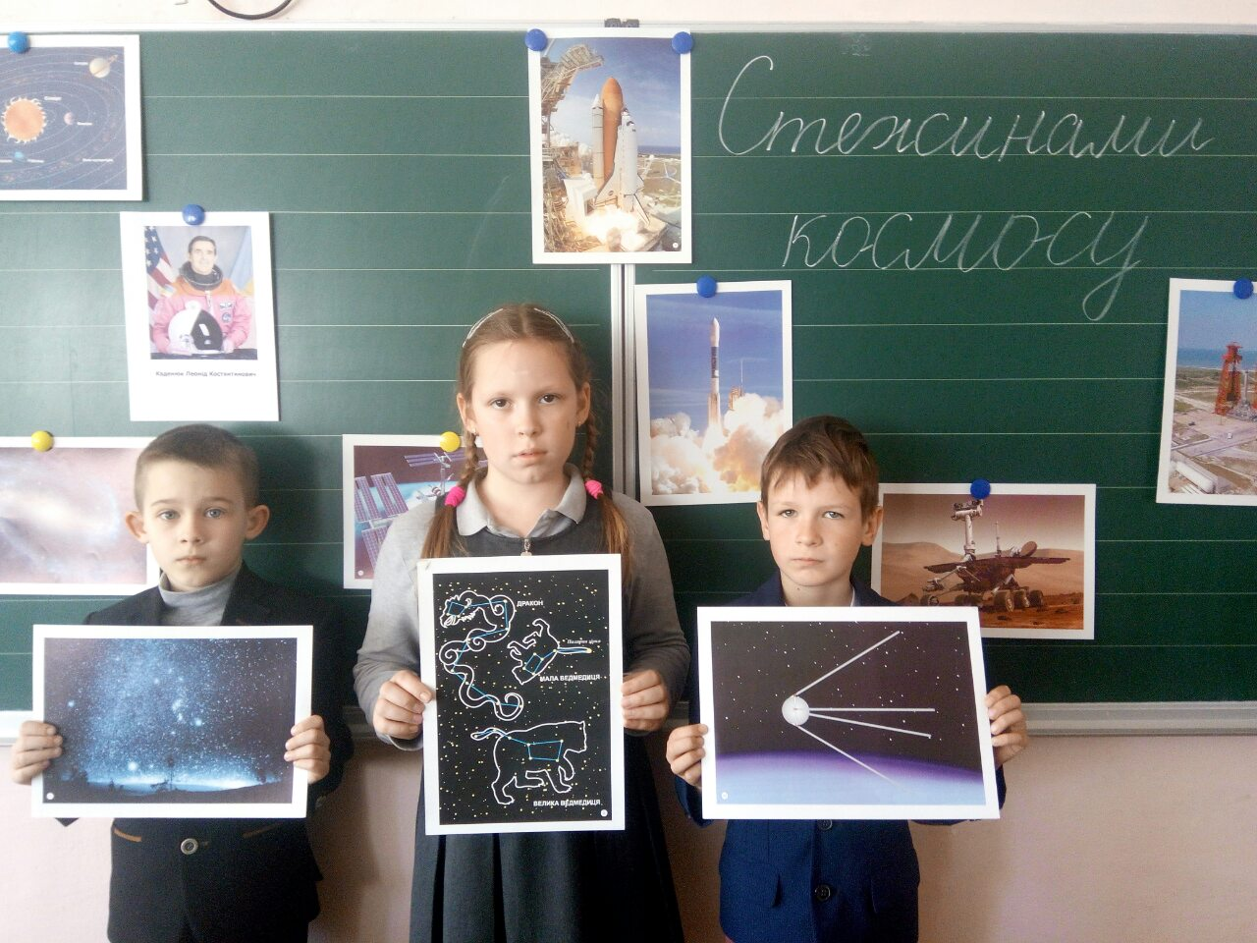
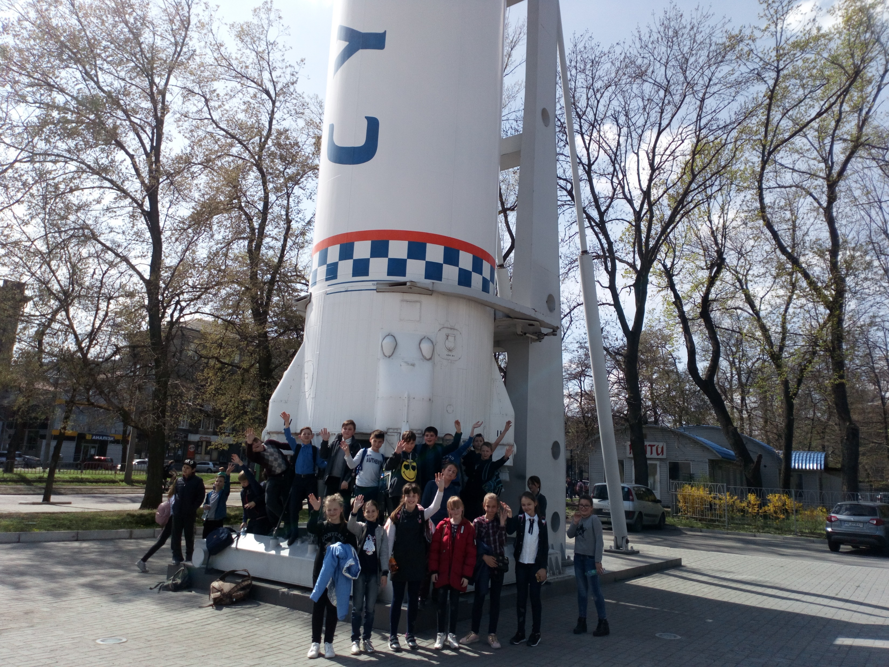
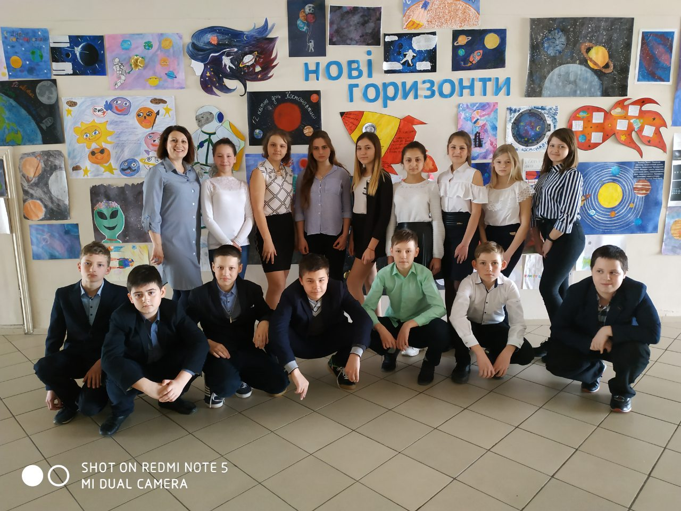
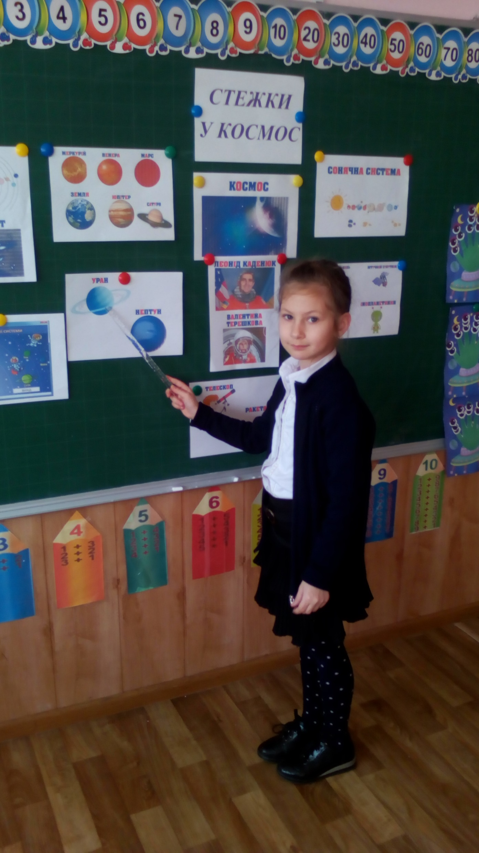
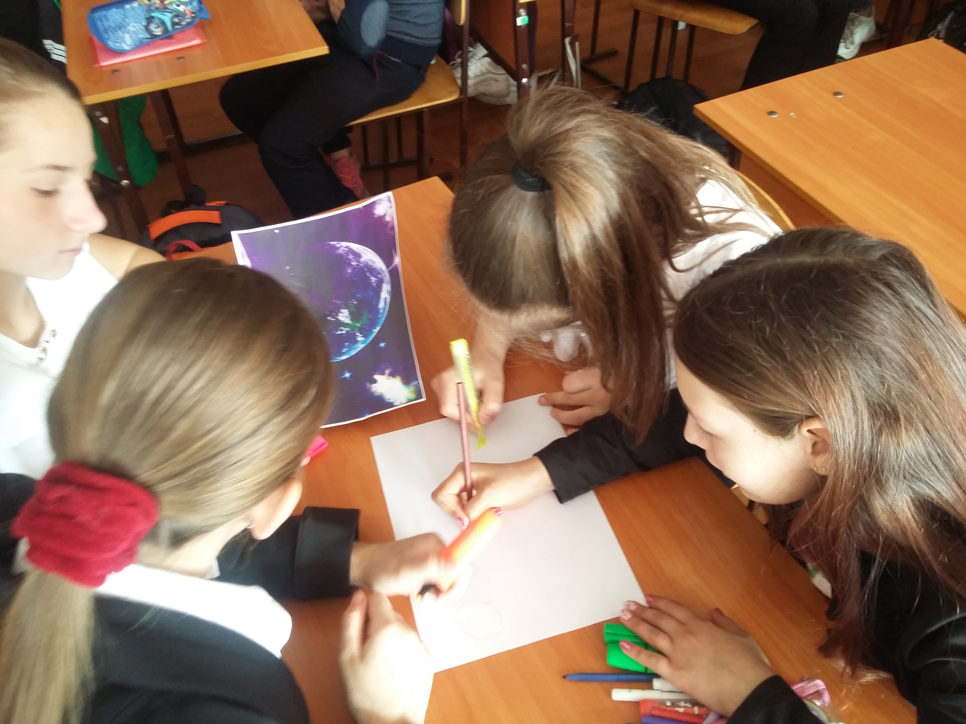
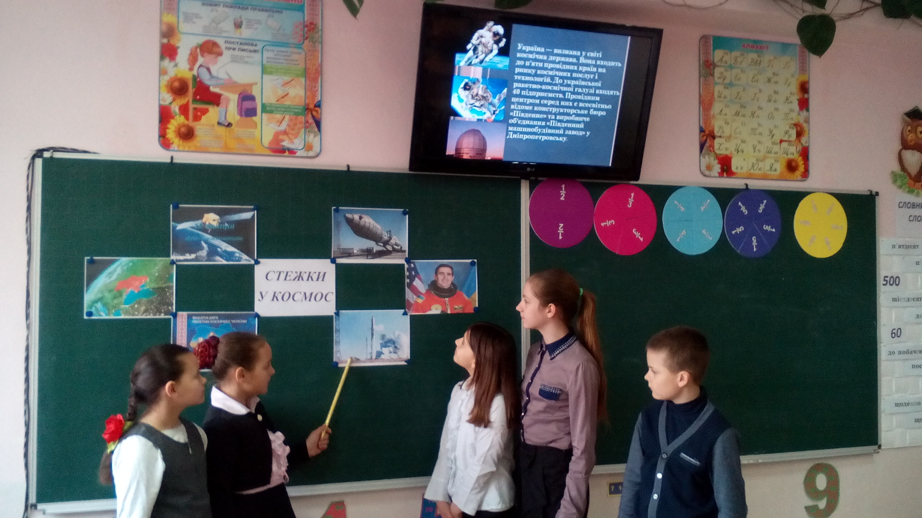
Екскурсія до аерокосмічного центру
Єдиний урок «Стежками космосу»
Конкурс малюнків «Нові горизонти»
12.04.2019 р. були проведені заходи до Всесвітнього Дня Космонавтики
Квест «Мирний космос»

